Slide 1
CEDEC 2011 ～Cross Border～
CEDEC 運営委員会
吉岡 直人
Twitter: @ynaoto / #cedec2011

Slide 2
CEDECとは何か?
CEDEC 2011 ～Cross Border～

Slide 3
CEDEC とは何か
CESAが主催する二大イベントのひとつ
コンスーマー/リテイラー向けTGSと、 開発者向けCEDEC
プロの開発者が互いに切磋琢磨する場
毎年秋に開催。今年で13回目
昨年 CEDEC 2010 では、約4,600名の開発者が三日間に渡り議論
主に開発者によるセッションと、商用技術ベンダーによる展示会/PRセミナーで構成
会社の枠を超えて、業界各社より運営メンバーが集結
講演者も、聴講者も、運営も開発者
全員が、より良い業界実現のために尽力

Slide 4
CEDECの２大特徴
でかい！
2010で4,600名以上の参加
ごちゃごちゃ
PG, VA, GD, SND, PD, BM など、色々な人が集まる

Slide 5
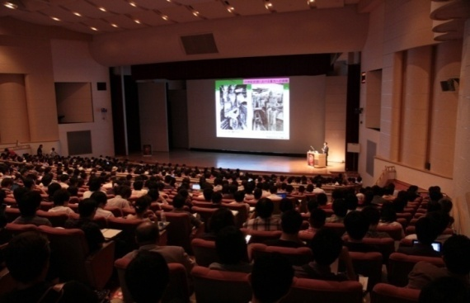
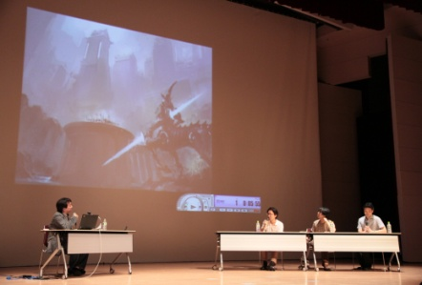
特徴1: でっかい

Slide 6
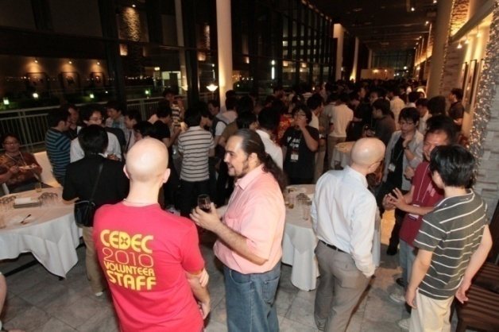
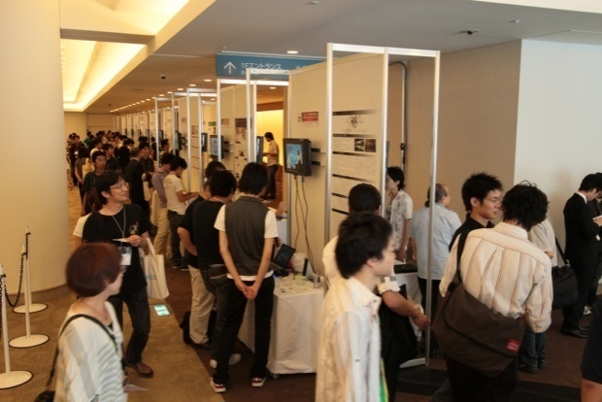
特徴2: ごちゃごちゃ

Slide 7
最近の CEDEC 改革
2008
一次情報への拘り
CEDEC AWARDS
ボランティアスタッフ導入
2009
大規模化に対応。会場をパシフィコ横浜へ
基調講演のポジショニング明確化
CESA開発技術ロードマップ
2010
公募の徹底強化
ショートセッション導入
CEDEC CHALLENGE
インタラクティブセッション (ポスター)
ニコ動「CEDECチャンネル」
CEDEC書房
2011
正式名称変更
ポジショニングの明確化
CEDiL
Co-located event

Slide 8
2008
一次情報への拘り
粗削りな生情報を、当事者の口から届ける
海外トラックの充実
CEDEC AWARDS
「タイトル」ではなく「技術」を賞する
「アカデミー賞」ではなく「エミー賞」を目指す
各分野最優秀賞はCEDECパス購入者の投票で決定
ボランティアスタッフ導入
CESA 加盟各社の内定者、若手に参加してもらう
半分を現場スタッフとして働いてもらい、残り時間でセッションに参加してもらう
若手同士のコミュニティが生まれつつある！

Slide 9
2009
大規模化に対応。会場をパシフィコ横浜へ
大学では会場キャパが限界に！
基調講演のポジショニング明確化
ゲーム業界外、中間からも招聘
ゲーム業界外への認知度向上
フロンティア開拓のヒント提供
CESA開発技術ロードマップ
各分野文責者はひとり
「合っているかどうか」ではない。言い切ることが大事
ガイドラインではない。議論のネタとして作成
反論上等！
2009
国民的ゲームとは何か？ ～ドラゴンクエストの場合～ / 堀井 雄二 (ゲームデザイナー) 他
慣れたら死ぬぞ / 富野 由悠季 (アニメーション監督・原作者)
情報技術はどこへ行くのか？－主役は交代している－ / 原島 博 (東京大学 名誉教授)
2010
CEDECとは？ −そのもたらす価値の追求− / 松原 健二 (CEDECフェロー)
ゲームの知能と小説の感覚 ヒトの宇宙の究極（？）問題を考える / 瀬名 秀明 (作家)
Defying Gravity: The Art of Tangible Bits / 重力に抗して：タンジブルビット / 石井 裕 (マサチューセッツ工科大学 教授)

Slide 10
2010
公募の徹底強化
「講師を選ぶ」のではなく「セッションを選ぶ」ポリシーの徹底
採択率約34%。理想に近い値を達成
ショートセッション導入
ひとつのテーマ、異なる見方
混乱させたい。いい意味で
無造作に従うより、自分で考えよう
CEDEC CHALLENGE
聞くだけ、質問するだけではなく、参加する
普段目にすることのない他分野エキスパートの技や考え方を体感する
インタラクティブセッション (ポスター)
研究活動やアイデアの屋台村。触って、話して！
研究者にとっては、ビジネス現場と出会う場
ニコ動「CEDECチャンネル」
CEDECを知らない、来たことの無い人への訴求
コメント上等！
CEDEC書房
コンピュータエンターテインメント開発に有用な書籍を一か所に
編集者の方と開発者が議論する場
より良い技術書の実現を目指す

Slide 11
2011
正式名称変更
ポジショニングの明確化
CEDEC CHALLENGE 2011
Co-located event
CEDiL

Slide 12
2011: 正式名称変更
今年、CEDECは ”CESA Developers Conference” から ”Computer Entertainment Developers Conference” に進化します
日時: 2011/9/6(火)-9/8(木)
会場: パシフィコ横浜
規模
セッション数(予定): 200
参加者数(目標): 5,000
CEDECはゲームの開発技術を外に出し、外部の有用な技術を取り込む「渦」になります

Slide 13
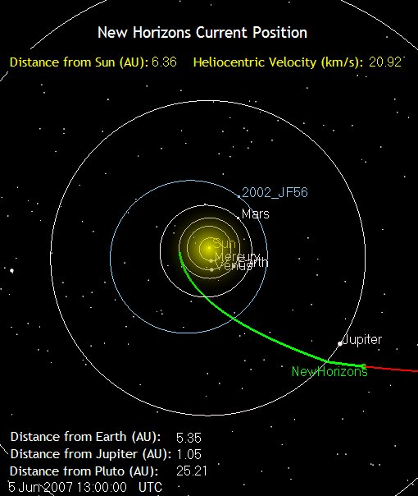
2011: ポジショニングの明確化
CEDEC != コミュニティ
「コミュニティ」は焦げ付くもの
だから、CEDECは「コミュニティ」そのものにはならない
CEDECは強い重力を保ち、皆さんのスイングバイを助ける
CEDECは、様々な開発者コミュニティ活動を応援します
トヨコカ0119、「地味ログ東洋硬化．うろつき雑記」
Image from http://blog.goo.ne.jp/toyokoka0119/c/8f791c018b18e169e9aff2415b631e42/?st=0&page=2 Accessed 2011 June 30.

Slide 14
2011: CEDEC CHALLENGE 2011
PG: 超早碁九路盤AI対決
AIプログラム絶賛公募中！
VA: 3Dアニメーター列伝！
GD: ペラ企画コンテスト ～奇跡の一枚を探せ
CEDECは最高の技を体感し、それに挑戦する機会を提供します

Slide 15
2011: Co-located event
他分野との親戚の付き合い
言葉すら通じないかも知れない人たちと、お互いに独立しながら、そばにいよう
以下のイベントを開催
Mathematics for the Game Industry
JaSST'11 in CEDEC
情報処理学会グラフィクスとCAD研究会30周年記念 ～ CGリサーチフォーラム
CEDECはゲーム業界外を巻き込みます

Slide 16
2011: CEDiL
CEDEC Digital Library
http://cedil.cesa.or.jp
デジタルコンテンツ開発に関わる資料の電子図書館
現時点で500件近くの資料が検索・閲覧可能
CEDEC講演資料、講演の模様を収めたビデオ等
スナップショットだけでなく、時間軸上の変化を提供
串刺し検索で意外な価値発見
パーマネントリンクなので引用可能
将来的には、CEDEC以外のルートも作る
論文なども歓迎
CEDECは永続的な開発技術資料の継承を目指します

Slide 17
あなたがCEDECに参加する理由
CEDEC 2011

Slide 18
３つの理由
安い！
日本語！
便利！

Slide 19
安い！
「レギュラーパス」が、たったの35,000円！
3日間有効。1セッションあたり ~2,000円
参考: GDC11: $950 (Main Conference Pass) 76,000円
しかも早割り期間中なら、更に5,000円引き！
7/1～7/31まで
CESA会員/学生割引、団体割引もあります！
一番安いフルパスで20,000円
「エクスポパス」は、なんと、たったの 1,500円！
オープンスペース入場可能

Slide 20
日本語！
ほぼ全てのセッションが日本語で実施！
英語→日本語の同時通訳セッションあり
質問も日本語で出来ます！
海外からの参加者ともお話できます！
バイリンガルのボランティアもいます

Slide 21
便利！
渋谷から急行で、たったの30分！
日帰り可能！
周辺に安いホテルも沢山あります！
数千人の開発者と議論できます！
CEDEC 2010では4,600人以上が参集
色々な職種の人が集まります！
プログラマー、アーティスト、サウンド、プロデューサー、ビジネスマン、研究者、学生・・・
商用技術も大切な参加者です！
展示会、PRセミナー

Slide 22
結論！
大手開発会社の人はCEDECに参加しよう！
停滞を招く「常識」を打破し、前進し続けるために
中小開発会社の人はCEDECに参加しよう！
武器としての技術力を磨き、商機を広げるために
個人開発者の人はCEDECに参加しよう！
己を知りライバルを知り、更なる高みを目指すために
コンピュータエンターテインメント開発に興味のある全ての人はCEDECに参加しよう！
意見を交え、切磋琢磨し、より良い未来のために

Slide 23
そして
2011.3.11
2:46pm

Slide 24
震災復興支援技術特別セッション
技術者として何を考えましたか?
大人として何を考えましたか?
「会社のため」だけで満足ですか?
表に出よう！ そのための場としてCEDECを使ってください

Slide 25
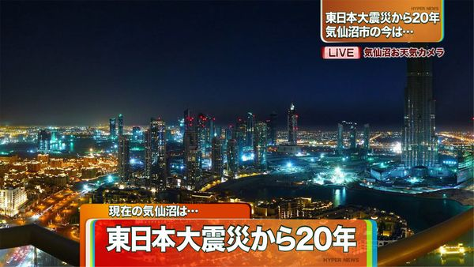
震災直後にアップされたある写真
ヘンリエッタ、「慧眼の剣」 Image from http://henrietta2005.blog110.fc2.com/blog-entry-319.html Accessed 2011 June 30.

Slide 26
「超早碁九路盤AI対決」 「震災復興支援技術特別セッション」 引き続き公募受付中！
締切は7月29日！
詳しくは、http://cedec.cesa.or.jp
#cedec2011

